Slide 1


BÁO CÁO LUẬN VĂN TỐT NGHIỆP
NGÀNH CÔNG NGHỆ THÔNG TIN
Đề tài:
NHẬN DẠNG HOA SỬ DỤNG MÔ HÌNH HỌC SÂU
Sinh viên thực hiện:
Nguyễn Thị Anh Thư
MSSV: B1809301
Khóa 44
Giáo viên hướng dẫn:
Ts. Phạm Thế Phi

Slide 2
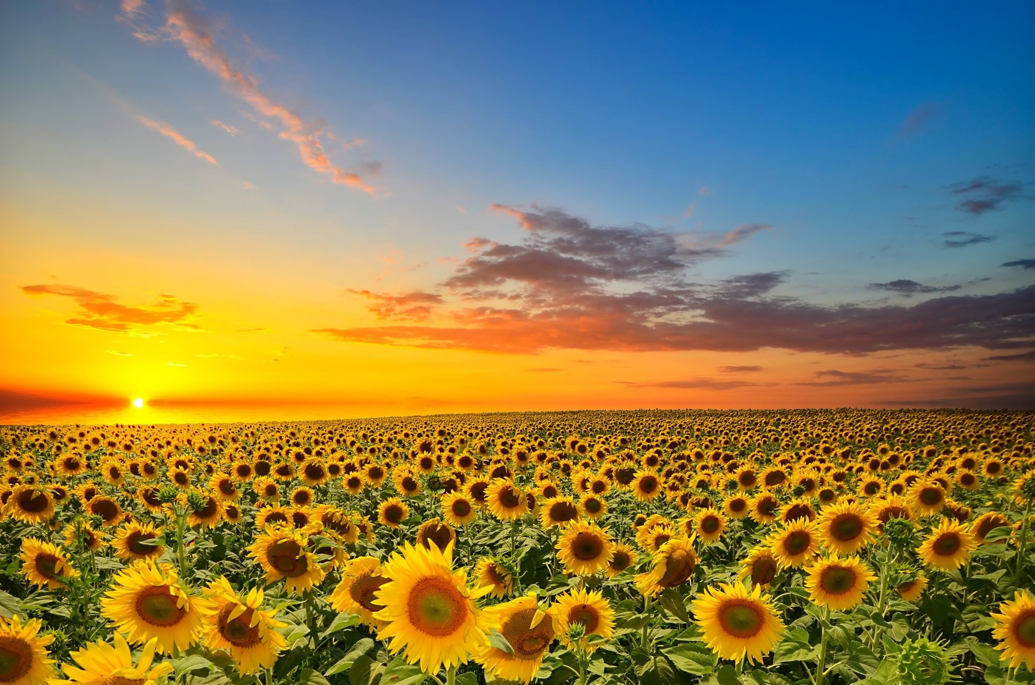
Nội dung
Giới thiệu và giải pháp liên quan
Phương pháp thực hiện
Kết quả
Kết luận và hướng phát triển

Slide 3
1. Giới thiệu và giải pháp liên quan
- Hoa xuất hiện khắp mọi nơi
Mang lại nhiều lợi ích
Đa dạng, nhiều màu sắc
Không phải ai cũng nhớ hết tất cả các loại hoa
“Nhận dạng hoa sử dụng mô hình học sâu”
Ứng dụng công nghệ vào đời sống
Nhận dạng hoa dễ dàng, nhanh chóng
Tại sao cần nhận dạng hoa?

Slide 4

1. Giới thiệu và giải pháp liên quan
Lịch sử giải quyết vấn đề
CNN [1]
VGG19 & ResNet50 [2]
Nhận dạng hoa
Inception-V3 [3]
[1] https://www.irjet.net/archives/V7/i6/IRJET-V7I61229.pdf
[2]https://www.researchgate.net/publication/356493365_A_FLOWER_RECOGNITION_SYSTEM_USING_DEEP_NEURAL_NETWORK_COUPLED_WITH_VISUAL_GEOMETRY_GROUP_19_ARCHITECTURE
[3] https://www.semanticscholar.org/paper/Inception-v3-for-flower-classification-Xia-Xu/c0dae9244045c10e5818db389b94e0b432722eec

Slide 5
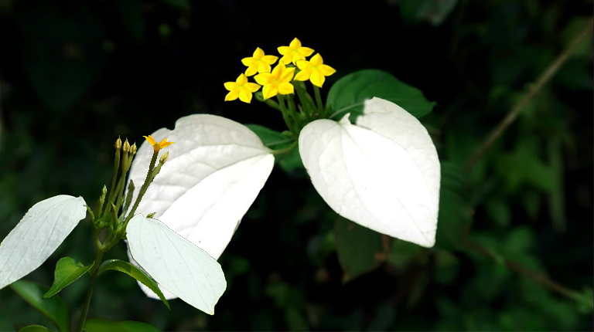
1. Giới thiệu VÀ GIẢI PHÁP LIÊN QUAN
Giải pháp liên quan
MÔ HÌNH HỌC SÂU
MÔ HÌNH INCEPTION-v3
Google Colab, Keras, Tensorfow
DOWNLOAD MODEL
WEB

Slide 6
2. Phương pháp thực hiện
3
6
1
4
2
5
Tải mô hình về máy và thiết kế giao diện
Huấn luyện mô hình
Thu thập dữ liệu
Đánh giá và chọn mô hình tốt nhất cho bài toán
Xử lý dữ liệu
Xử lý lại mô hình

Slide 7
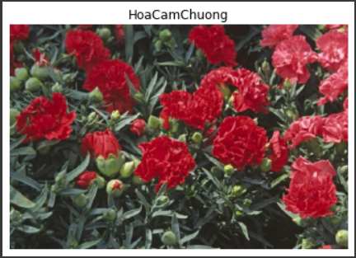
2. Phương pháp thực hiện
Xử lý dữ liệu
Chuyển đổivề dạng “.jpg”​
Gán nhãn
Chia thành 2 phần:
+ Tập huấn luyện: 1147 ảnh
+ Tập kiểm tra: 286 ảnh
Thu thập dữ liệu
Tập dữ liệu gồm 25 nhãn với 1433 ảnh. Được thu thập từ các trang web hoặc tự chụp
Hình ảnh Hoa Cẩm Chướng

Slide 8
2. Phương pháp thực hiện
Huấn luyện mô hình​
Gắn kết ổ đĩa
Kiểm tra gắn kết ổ đĩa
Download và cài đặt gói thư viện cần thiết
Sử dụng GPU để huấn luyện mô hình
Huấn luyện các mô hình CNN, Inception-V3, Resnet-50, Efficientnet-B5
Xử lý lại mô hình (Inception-V3)
Xuất mô hình Inception-V3

Slide 9
2. Phương pháp thực hiện
So sánh các mô hình
 | Accuracy | Val_accuracy
CNN (model_1) | 0.775 | 0.308
CNN (model_2) | 0.153 | 0.161
Inception-V3 | 0.951 | 0.629
Resnet-50 | 0.129 | 0.15
Efficientnet-B5 | 0.059 | 0.059
Huấn luyện các mô hình qua 10 lần duyệt (epochs = 10)
=> Chọn Inception-V3
Độ chính xác các mô hình

Slide 10




2. Phương pháp thực hiện
Xây dựng hệ thống nhận dạng hoa
Xây dựng Server khởi tạo chạy cục bộ (Local)
Triển khai Model lên trình duyệt web

Slide 11

2. Phương pháp thực hiện
Thiết kế giao diện
Giao diện ban đầu khi load trang

Slide 12
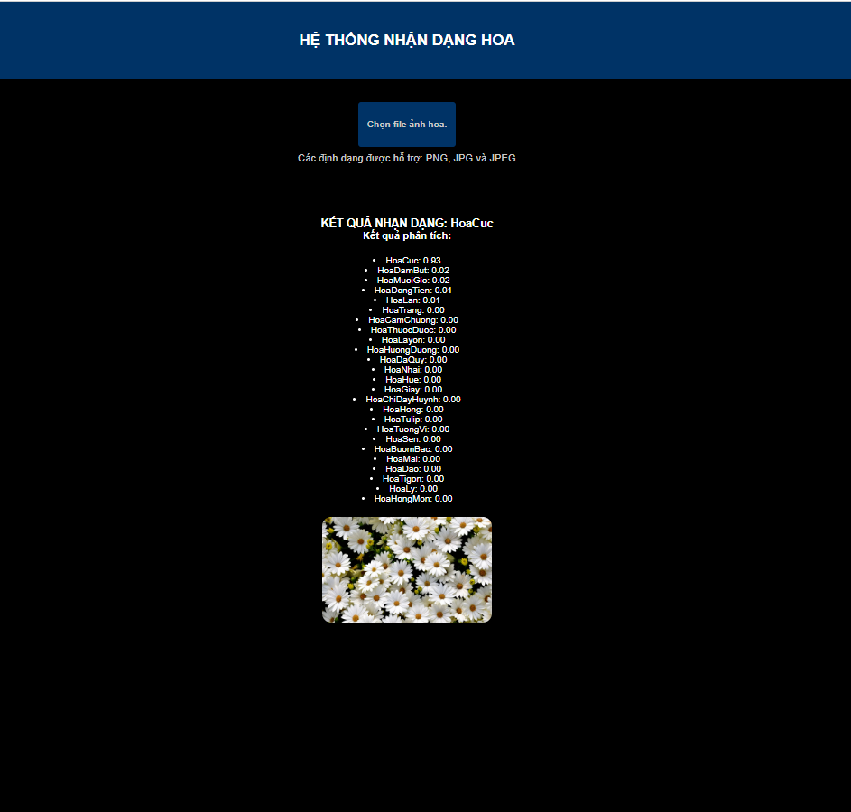
2. Phương pháp thực hiện
Thiết kế giao diện
Giao diện kết quả trả về khi upload ảnh

Slide 13
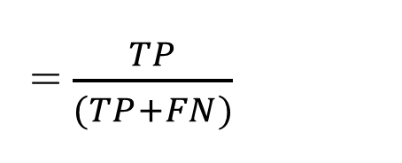
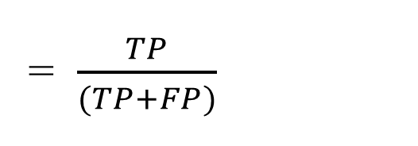
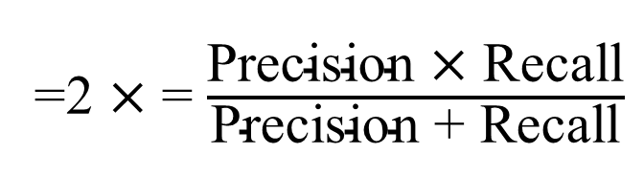
3. kết quả
Các tham số đánh giá mô hình
Độ chính xác (Precision)
= $\frac{TP}{(TP+FP)}$
Độ tái hiện lại (Recall)
= $\frac{TP}{(TP+FN)}$
Độ đo
f1-score
=2 × = $\frac{\text{Precision} \text{×} \text{Recall}}{\text{Precision} \text{+} \text{Recall}}$

Slide 14
3. kết quả
 | Precision | Recall | F1-score |  | Precision | Recall | F1-score
Hoa Bướm Bạc | 0.89 | 0.8 | 0.84 | Hoa Lan | 0.88 | 0.7 | 0.78
Hoa Cẩm Chướng | 0.73 | 0.8 | 0.76 | Hoa Layon | 0.9 | 0.9 | 0.9
Hoa Chi Dây Huỳnh | 0.89 | 0.8 | 0.84 | Hoa Ly | 0.89 | 0.8 | 0.84
Hoa Cúc | 0.8 | 0.8 | 0.8 | Hoa Mai | 0.89 | 0.8 | 0.84
Hoa Dâm Bụt | 0.73 | 0.8 | 0.76 | Hoa Mười Giờ | 0.88 | 0.7 | 0.78
Hoa Đào | 0.8 | 0.8 | 0.8 | Hoa Nhài | 0.9 | 0.9 | 0.9
Hoa Dã Quỳ | 0.88 | 0.7 | 0.78 | Hoa Sen | 0.9 | 0.9 | 0.9
Hoa Đồng Tiền | 0.9 | 0.9 | 0.9 | Hoa Thược Dược | 0.9 | 0.9 | 0.9
Hoa Giấy | 0.69 | 0.9 | 0.78 | Hoa Tigon | 0.78 | 0.7 | 0.74
Hoa Hồng | 0.89 | 0.8 | 0.84 | Hoa Trang | 0.88 | 0.7 | 0.78
Hoa Hồng Môn | 0.9 | 0.9 | 0.9 | Hoa Tulip | 0.8 | 0.8 | 0.8
Hoa Huệ | 0.9 | 0.9 | 0.9 | Hoa Tường Vi | 0.9 | 0.9 | 0.9
Hoa Hướng Dương | 0.88 | 0.7 | 0.78
Bảng thống kê kết quả của 25 nhãn

Slide 15
3. kết quả
 | Precision | Recall | F1-score
Inception-V3 | 0.855 | 0.812 | 0.83
Giá trị trung bình mAP của Inception-V3
Độ chính xác, độ bao phủ, F1 có giá trị > 80%
Mô hình Inception-V3 đạt kết quả khá cao

Slide 16
4. kết luận và hướng phát triển
Kết luận
Ứng dụng được mô hình học sâu vào bài toán nhận diện hoa
Tự thu thập dữ liệu, xử lý, chỉnh sửa, loại bỏ dữ liệu không đúng định dạng
Độ chính xác mô hình Inception-V3 đạt khá cao, trên 80%
Xây dựng thành công hệ thống nhận dạng hình ảnh hoa

Slide 17
4. kết luận và hướng phát triển
Hướng phát triển
Bổ sung tập dữ liệu, thu thập thêm nhiều hình ảnh
Thử nghiệm trên nhiều mô hình hơn
Xây dựng ứng dụng thân thiện, dễ sử dụng hơn trên nền tảng di động Android
Thêm nhiều chức năng hơn cho ứng dụng

Slide 18
DEMO
Sinh viên thực hiện:
Nguyễn Thị Anh Thư
B1809301

Slide 19
Cảm ơn quý thầy/cô và các bạn đã lắng nghe bài thuyết trình
Thực hiện:
Nguyễn Thị Anh Thư
B1809301

